Slide 1


Slide 2



وقتي که ديگران خشمگين هستند تنفر دارند انتقاد مي کنند يا مهاجم به نظر مي رسند مي توانم آن لحظه آنان را چنان که به نظر مي رسند ببينم و يا هراسيده و نياز مند کمک به عشق. وقتي که با خشم نفرت انتقاد و تهاجم واکنش نشان ندهم آنگاه مي توانم به درون خود روم و برکت عشق خويش را دريابم.بدين سان مي توانم برگزينم که با عشق و مهرباني ونه از ديدگاه ترس واکنش نشان دهم .

Slide 3
فریبا رسان نژاد
کارشناس مسئول مدیریت پرستاری
دانشگاه علوم پزشکی وخدمات بهداشتی درمانی البرز

Slide 4


Slide 5
آنچه سازمان بدان نیاز دارد:
سیستمی از مدیریت که کوشش های گروهی را شکل بخشد و تلفیقی بین هدف های فردی و سازمانی به وجود آورد و مدیریت بر مبنای هدف می تواند موجب این امر گردد.
که به
توانایی مدیران
توانایی کارکنان
تعیین اهداف صحیح و قابل سنجش واصلاح برای انواع برنامه های عملیاتی بستگی دارد.

Slide 6

اهداف شش گانه برنامه ریزی در سازمان
تغییر
محیط
تدوین
استانداردها
تعیین
مسیر
اهداف
برنامه ریزی
کاهش
ضایعات
مقابله با
تغییرات
افزایش کارایی
و اثر بخشی

Slide 7

ویژگی های یک برنامه خوب
اهداف باید روشن، مشخص و قابل فهم باشند
یک برنامه خوب باید ساده و جامع باشد
برنامه باید قابل انعطاف باشد
برنامه باید دارای محدوده زمانی باشد
برنامه باید با همکاری کارکنان تهیه شود

Slide 8


فرایند برنامه ریزی راهبردی
به تعداد كساني كه در زمينه برنامه‌ريزي راهبردی قلم زده‌اند، فرايند برنامه‌ريزي راهبردی وجود دارد. هر مشاور، نويسنده يا سازماني ممكن است با يكي از اين فرايندها احساس راحتي كند. بنابراين به يك معني هيچ فرايندي نسبت به فرايند ديگر ارجحیت ندارد. با اين وجود، در هر سازماني كه قصد برنامه‌ريزي راهبردی دارد بايد يك فرايند مشخص، به عنوان زبان مشترك، براي برنامه‌ريزي انتخاب شود و همه درباره آن آموزش ببينند.

Slide 9

برنامه ریزی استراتژیک
در این برنامه ریزی اهداف و خطوط کلی و رسالت سازمان در بلند مدت تعیین می گردد این برنامه ریزی جامعیت داشته و در سطوح مدیریت ارشد سازمان شکل می گیرد و چارچوبی برای برنامه ریزی تاکتیکی و عملیاتی می باشد

Slide 10

برنامه ریزی عملیاتی
فرایندی است که به وسیله آن مدیران اجرایی فعالیتها و اقدامات لازم جهت دستیابی به اهداف سازمانی را ترسیم می کنند چارچوب برنامه ریزی عملیاتی از سایر برنامه ریزی ها کوتاه تر می باشد

Slide 11
تفاوت برنامه ریزی استراتژیکی و عملیاتی
برنامه ریزی عملیاتی در سطوح پایه شکل می گیرد در حالی که برنامه ریزی استراتژیک در سطوح عالی تدوین می شود
تاکید برنامه ریزی عملیاتی بر کارایی است در حالی که برنامه ریزی استراتژیک بر اثر بخشی تاکید دارد
در برنامه ریزی عملیاتی بیشتر بر منافع فعلی سازمان متمرکز است در حالی که در برنامه ریزی استراتژیک منافع آتی مد نظر است

Slide 12
تفاوت برنامه ریزی استراتژیکی و عملیاتی (ادامه)
در برنامه ریزی عملیاتی ساختار سازمانی ثابت در نظر گرفته می شود در حالی که در برنامه ریزی استراتژیک ساختار سازمانی تغییر می کند
در برنامه ریزی عملیاتی روش های کار غالبا تجربه شده در حالی که در برنامه ریزی استراتژیک روش های نو و تجربه نشده استفاده می شود
برنامه ریزی عملیاتی در مقایسه با برنامه ریزی استراتژیک مخاطره کمتری دارد

Slide 13

اهداف
اهداف عبارتند از نقاط مطلوبی که سازمان تمایل به دستیابی به آنها را دارد

Slide 14
برنامه عملیاتی چیست؟
برنامه عملیاتی در واقع بیانگر این امر است که سازمان قصد دارد چه کاری را، چگونه و در چه زمانی انجام دهد و چه کسانی مسئول آن خواهند بود، همچنین بیانگر چگونگی اجرای برنامه استراتژیک سازمان می باشد.
برنامه کاری، برنامه کوتاه مدت و ...
بررسی و مرور برنامه استراتژیک سازمان، درک واضح و روشنی از تفکر سازمانی و همچنین مسیر حرکت سازمان را تضمین می نماید. و آشنا شدن با مأموریت سازمان، قبل از تکامل برنامه عملیاتی مهم می باشد.

Slide 15
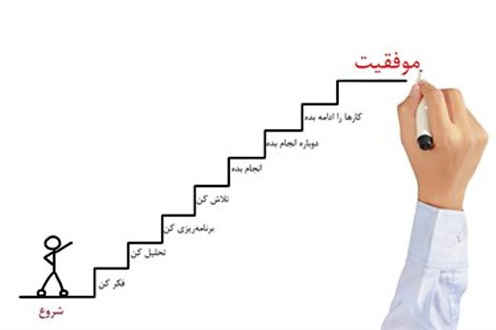
اهداف و مزایای برنامه ریزی عملیاتی
آمادگی برای فعالیتهای سال بعد
برنامه ریزی تیمی
ایجاد اعتماد، تعهد و نظم سازمانی
رسیدن به نتایج کوتاه مدت عملی
به فعلیت در آوردن برنامه استراتژیک سازمان
تضمین حرکت رو به جلو قسمتهای مختلف ( وحدت رویه)
کاهش میزان تصمیمات مدیریتی

Slide 16
تحلیل عملیاتی
بررسی وضعیت موجود و تقاضاهای پیش رو(برنامه استراتژیک).
بررسی عملکرد سال قبل و جاری برای موضوعاتی که در برنامه سالیانه منظور خواهد شد.
تمرکز روی مشکلات و موضوعات رایج که احتمالاً در برنامه سالیانه تاثیرگذار خواهند بود. ( SOWT ).

Slide 17
شاخص های اجرایی
قبل از مشخص کردن شاخص ها باید فرایندها را استاندارد کرد تا قابلیت اندازه گیری را پیدا کنند.
فراموش نشود که استانداردها دارای نوسان می باشند.
مشخص کردن شاخصهایی که بهترین نگرش را در مورد نتایج مطلوب فراهم می کنند. که از این شاخص ها برای پایش و ارزشیابی می توان استفاده کرد. بهتر است شاخصها کمی باشند و نه کیفی! همچنین شاخص های انتخابی باید قابل فهم و مورد قبول افراد دیگر باشند.

Slide 18
شاخصهای عملکردی مترادف کیفیت نیست ولی می تواند نماینده آن باشد.
مولفه های کلیدی عملکرد:بهره وری،کیفیت، هزینه، خرید، اثر بخشی،کارایی، استفاده از منابع، به موقع بودن، ایمنی
در مدل های دیگر( دیوید گاروین) نحوه برخورد با ارباب رجوع وپاسخگویی جزء مولفه های کیفیت شناخته شده است.

Slide 19
شاخص های عملکردی در دو گروه ارزیابی می شوند:
شاخص هایی که اندازه گیری مستمر آنها برابر دستورالعمل وزارت الزامی است.
شاخص هایی که بیمارستان بر حسب شرایط خود وتنوع خدمت طراحی می نماید.

Slide 20
شاخص ها
شاخص های ساختاری/ ورودی
شاخص های فرایند/وظیفه ای
شاخص های بروندادی/خروجی
شاخص های پیامدی(مورد تاکید در ارزیابی عملکرد)

Slide 21
اهداف عملیاتی
در واقع نتایج اختصاصی و قابل اندازه گیری را بیان می کنند که این نتایج در طول برنامه حاصل می شوند.
اقدامات اصلی سازمان هستند که برای یک دوره برنامه عملیاتی طراحی شده اند.
اهداف عملیاتی لازم است با اهداف استراتژیک سازمان منطبق و از آنها حمایت کنند.

Slide 22

گام هاي طراحی برنامه عملیاتی:
1. در گام اول براي طراحی و تدوین برنامه عملیاتی، اهداف و مقاصد سازمان را تعیین میکنیم.
2.در گام دوم مقاصد و اهداف اختصاصی یا عینی سازمان را تعیین میکنیم
3. در گام سوم استراتژي تدوین میشود
4. در گام چهارم گامهاي عملیاتی براي انجام فعالیتها تعیین میشود
5. در گام پنجم چارچوب زمانی براي انجام هر گام اجرایی تعیین میشود
6. در گام ششم منابع ضروري و موردنیاز تعیین میشود
7. در گام هفتم شاخصهاي سنجش و پایش عملکرد تعیین میگردد.
8. در گام هشتم پایش عملکرد انجام میگیرد

Slide 23
ویژگی اهداف: SMART+P
Specific = بطور دقیق و مشخص و کاملا اختصاصی برای پرهیز از تفسیرهای گوناگون بیان شود.
Measurable = برای ارزیابی و سنجش با معیارهای کمی قابل اندازه گیری باشد.
Appropriate= متناسب با منابع و تنگناها و امکانات انتخاب و تدوین شود.
Realistic = واقع بینانه و قابل دسترسی پیش بینی شود.
Time bound = در محدوده زمانی خاص پیش بینی شود.
Place bound = در محدوده مکانی خاص تعیین شود.
(شفاف،مکتوب،ایجاد رقابت کند، مورد پذیرش باشد،با ارزش باشد،مشارکتی باشد)

Slide 24

اهداف کلی (نهایی)
هدفی نهایی است که همه سازمان با امکاناتش براي نیل به آن بسیج میشود. این اهداف جهت گیري سازمان را مشخص میکند و حلقه اتصال رسالت ودورنماي سازمان به مرحله اجرا است.
مراحل تعیین هدف:
1. مدیران و برنامه ریزان ضمن مطالعه و پیش بینی، فهرستی از اهداف تهیه میکنند
2. اهمیت هر هدف ارزیابی میشود تا روشن گردد که چه هدفی براي هر دوره زمانی بایستی انتخاب شود
3. برنامه اجرایی طراحی میشود

Slide 25
اهداف ویژه (اختصاصی)
اهداف ویژه اهدافی هستند که مشخص، قابل اندازه گیري، قابل دستیابی، قابل اعتمادندیک هدف اختصاصی مناسب باید امکان پذیر، قابل قبول، قابل انعطاف، قابل سنجش، انگیزاننده و متمرکز کننده تلاشها باشد.
پس از تعیین اهداف بایستی اولویت بندي اهداف صورت گیرد:
ضرورت تعیین اهداف این است که به مدیر کمک می کند تا در جریان برنامه هاي رشد و توسعه آگاهانه تر، مشخص تر، دقیق تر، واقع گرایانه تر روبرو شود،
سازمان خود را بهتر با محیط تطبیق دهد،
هماهنگی بین تصمیمات و تصمیم گیرندگان ایجاد کند و
از این اهداف به عنوان استانداردهایی براي کنترل استفاده کند.

Slide 26
وضعیت موجود:
باید بر اساس آخرین شاخص ها توضیح داده شود. علاوه بر آن مشکلات موجود در آن موردتجزیه و تحلیل قرار گیرد.
وضعیت مطلوب :
وضعیتی است که می خواهیم به آن دستیابی پیدا کنیم.
بررسی وضعیت موجود شامل:
  بیان مساله
  شیوه شناسایی مشکلات
  نتایج ارزشیابی برنامه عملیاتی سال قبل
  شاخص ها و آمارهای مورد استفاده در برنامه ریزی

Slide 27
استراتژی ها:
پس از تبیین اهداف یا نقطه پایانی برنامه ،رویکردها (راه کار، راهبرد،خط مشی های کلی و یا استراتژی ها) طراحی و انتخاب خواهند شد.
ویژگی رویکردها:
فرایندآنها اختصاصی است.
رویکردهای مختلف ارائه شده در یک برنامه ،همواره با یکدیگر مکملند.
استراتژي کارآ انتخاب گردد.
استراتژي نشان میدهد نتایج چگونه حاصل شوند. استراتژي ها در قالب روش، نگرش و پاسخ هایی میباشند که براي رسیدن به هدف بکار میروند.
استراتژي منجر به تهیه برنامه اجرایی میشود.
تعیین استراتژي مستلزم ارزشیابی هزینه ها، مزایا و پیامدهاي هر روش است.

Slide 28
نکات قابل توجه در فهرست نمودن فعالیت ها:
براي تحقق هرگام عملیاتی میبایست جداول زمانی و هزینهاي را مشخص نمود و به شش
کلمه پرسشی زیر پاسخ داد:
1. چه کاري
2. چگونه
3. چه کسی
4. کجا
5. چه زمانی
6. چه منابع پولی و فیزیکی نیاز است؟
1- اهمیت موضوع
2- هزینه های اجرایی
3- درجه تاثیر یا اثربخشی
4- قابلیت اجراء
5- مدت زمان لازم و...

Slide 29

مهلت‌هاي زماني
بيان‌كننده‌ي حداكثر زماني است كه در اختيار داريم
چهارچوب فعالیت‌ها و کار ما را مشخص می‌کنند
معمولاً موجب صرفه‌جویی در زمان می‌شود
حتی اگر مهلت زمانی توسط دیگران مشخص نشده، خودتان مهلت زمانی در نظر بگیرید
بهتر است مهلت‌های زمانی را تمديد نكنيم:
  معمولاً کارهای دیگری دارید که انجام دهید
  با افزايش مهلت زماني، هزینه ها افزایش می یابد

Slide 30
برای پایش و ارزشیابی برنامه ،
برنامه ریز باید مشخص کند که:
فعالیت ها و اهداف را با چه شاخص هایی می خواهد مورد سنجش قرار دهد.
ارتباط این شاخص ها با یکدیگر چگونه است.
برای محاسبه هر شاخص چه داده های آماری خامی نیاز دارد.
شیوه جمع آوری داده ها به چه شکلی است.
دوره زمانی جمع آوری داده ها چگونه است.دوره محاسبه شاخص ها چگونه است.
شیوه تحلیل شاخص ها چگونه است.

Slide 31
مدیریت برمبنای هدف
تعیین اهداف
دخالت رییس ومرئوس
ایجاد وپرورش برنامه عملکرد
در برابر هم نهادن اهداف ومنابع
سازماندهی حقایق و شناسایی مشکلات وراه حل آنها
آزادی عمل در اجرا
ارزیابی عملکرد
اعطای پاداش براساس عملکرد

Slide 32
پس از تهیه برنامه عملیاتی به موارد زیر توجه نمایید:
1. برنامه عملیاتی میبایست تمامی فعالیتها و اقدامات مقتضی را در برگیرد. برنامه عملیاتی باید کامل،
شفاف و به روز باشد. همچنین این برنامه باید شامل اطلاعات و نظراتی باشد که شما از طریق بارش افکار
در ارتباط با اهداف و استراتژيهاي سازمان از همکارانتان دریافت میکنید. این افراد (اعضاي کمیته)
برنامه ریزي عملیاتی می بایست در خصوص موارد زیر به توافق برسند:

Slide 33
دربرنامه ریزي عملیاتی افراد می بایست در خصوص موارد زیر به توافق برسند:
چه اقدامات و فعالیت هایی باید انجام شود.
- چه کسی می بایست انجام آنها را بر عهده گیرد.
- چه زمانی این اقدامات می بایست انجام شود و تا چه زمانی بطول خواهد انجامید.
- چه منابعی لازم است که صرف این فعالیت ها شود.
- اطلاعات در اختیار چه کسانی باید قرار گیرد.
.تمامی ذینفعان را از آنچه در جریان است مطلع سازید. به تمامی ذینفعان بگویید که نقش آنها در تحقق اهداف چیست تا بدین ترتیب همگان اطمینان یابند که در تحقق اهداف مربوطه نقش موثري دارند.
. پیگیري آنچه در حال انجام است را برعهده گیرید. همواره چگونگی انجام امور را پیگیري و دنبال کنید وزمانی که تغییري در سیاست، اهداف، زمان یا منابع صرف شده صورت گیرد ایده خوبی است که آنچه رابه انجام رسانیده اید ارزیابی کنید
. مراسمی ترتیب دهید که طی آن از اعضاي گروهتان قدردانی کنید: این قدردانی سبب میشود تا افرادعلاقمند شوند و در کاري که انجام می دهند انرژي کافی را مبذول دارند.

Slide 34
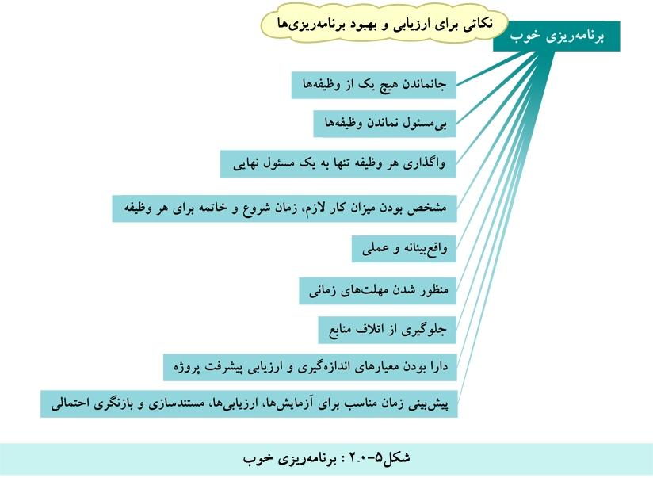

Slide 35

همواره سوالات زیر را در ذهن داشته و به آنها پاسخ گویید:
- آیا آنچه را که قرار بود انجام دهیم، انجام داده ایم؟
- آیا ما فعالیت هاي تعیین شده را به درستی انجام میدهیم؟
- آیا آنچه را انجام میدهیم سبب تحقق رسالت میشود؟

Slide 36

نکات کلیدی در طراحی برنامه عملیاتی
کلیۀ پرسنل دست اندرکار باید درگیر طراحی برنامه عملیاتی شوند.
تهیه برنامه برای ارتقای سلامت مردم آن منطقه باشد.
در جریان تدوین برنامه عملیاتی نباید برنامه های جاری فراموش شوند.
اولویت بندی درون برنامه ای را فراموش نکنید.

Slide 37
ادامه نکات کلیدی
پایش و ارزشیابی فراموش نشود.
پس از توافق، فعالیتها را بر اساس برنامه اجراء کنید و در صورت نیاز به اضافه یا حذف یک فعالیت باشد، اصلاحیه تهیه نمائید.
در برآوردها از دید باز استفاده کنید.
برنامه عملیاتی باید کاملاً شفاف و روشن باشد.
در عین توجه به محدوده زمانی به فراتر از محدوده فکر کنید.

Slide 38
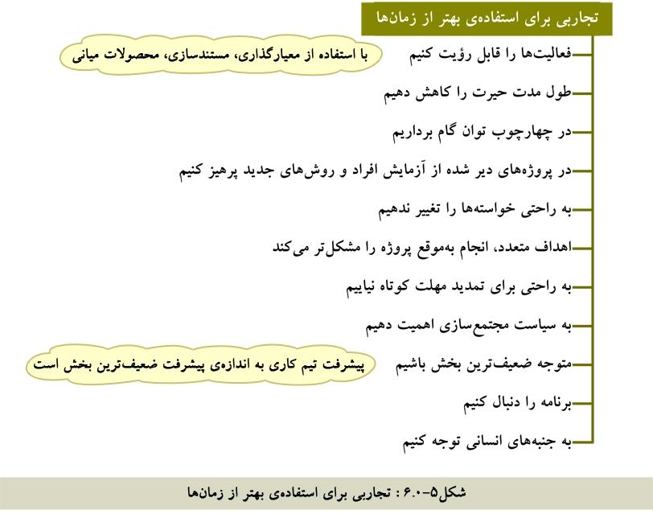

Slide 39


